Slide 1

GENERIC, COLLECTION, LINQ
Techvn\thangpd

Slide 2
GENERIC
1
Generic cho phép viết một lớp hoặc phương thức mà có thể làm việc với bất kỳ kiểu dữ liệu nào
1
ĐỊNH NGHĨA
ĐỊNH NGHĨA
2
Khai báo
Ví dụ: Khai báo phương thức có tên MyFunction, sau tên này có ký hiệu <X, Y> có nghĩa phương thức này có sử dụng hai kiểu là kiểu X và kiểu Y
int a = 1;
string b = 2;
int rs = MyFunction<int, string>(a, b); // Phương thức chạy với vai trò X là kiểu int, Y là kiểu string.
double c = 2;
MyFunction<double, int>(c, a); // Phương thức chạy với X là kiểu double, Y kiểu int

Slide 3
GENERIC
3
Sử dụng khi nào?
Nếu có sự trùng lặp code về mặt logic và cách xử lý dữ liệu, chỉ khác biệt về kiểu dữ liệu.
Nếu lúc xây dựng class chưa xác định được kiểu dữ liệu của các biến thành viên, thuộc tính hoặc biến cục bộ (của phương thức) thì cần sử dụng lập trình generic
4
Các loại Generic
Generic Method
Generic Classes
Generic Interface

Slide 4
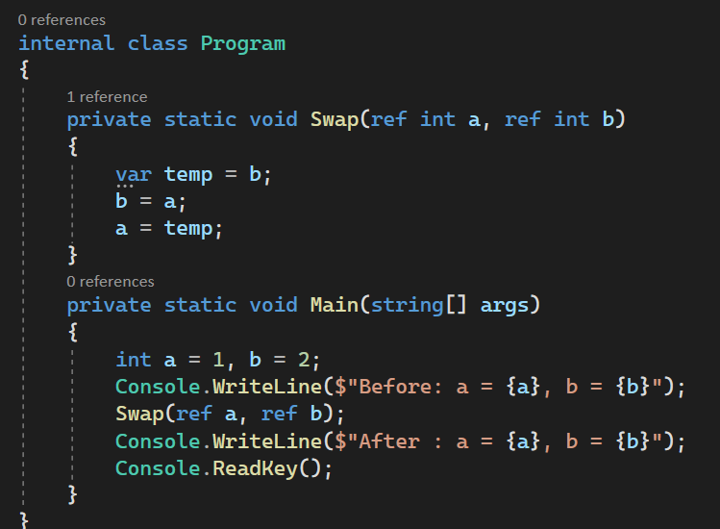
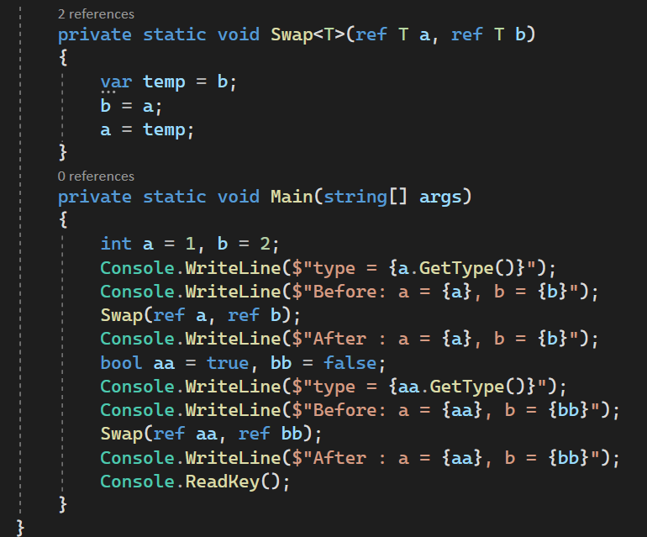
Generic method
Use generic method
Before: a = 1, b = 2 After : a = 2, b = 1
type = System.Int32 Before: a = 1, b = 2 After : a = 2, b = 1 type = System.Boolean Before: a = True, b = False After : a = False, b = True

Slide 5
Generic Classes
class Demo<T> { T value; public Demo(T t) { value = t; } public void Write() { Console.WriteLine(value); } } class Program { static void Main() { Demo<int> test1 = new Demo<int>(10); test1.Write(); Demo<string> test2 = new Demo<string>("Cat"); test2.Write(); Console.ReadLine(); } }
Generic classes đóng gói các xử lý mà không chỉ định rõ kiểu dữ liệu. Hầu hết các trường hợp phổ biến sử dụng generic classes là với collections giống như: danh sách liên kết (Linked List), hash tables, queues, trees,..
10 Cat

Slide 6
Generic Interface
class Book
{
public string Name { get; set; }
public int Page { get; set; }
}
class Author
{
public string Name { get; set; }
public int Age { get; set; }
}
interface IBaseRepository<T>
{
List<T> getAll();
T Save(T item);
}
class BaseRepository<T> : IBaseRepository<T>
{
public List<T> getAll()
{
return new List<T>();
}
public T Save(T item)
{
return item;
}
}
class Program
{
static void Main()
{
Console.OutputEncoding = Encoding.UTF8;
BaseRepository<Book> bookRepository = new BaseRepository<Book>();
BaseRepository<Author> authorRepository = new BaseRepository<Author>();
Book book = bookRepository.Save(new Book { Name = "Truyện Kiều", Page = 1000 });
Author author = authorRepository.Save(new Author { Name = "Nguyễn Du", Age = 150 });
Console.WriteLine("Book: {0} - page: {1}", book.Name, book.Page);
Console.WriteLine("Name: {0} - age: {1}", author.Name, author.Age);
Console.ReadLine();
}
}
Nó thường hữa ích để định nghĩa cho collection classes, hoặc cho generic classes.
Book: Truyện Kiều - page: 1000 Name: Nguyễn Du - age: 150

Slide 7
COLLECTION
ArrayList
Một số thuộc tính và phương thức của ArrayList:
Count: Trả về số phần tử hiện có của ArrayList
Add(Object): Thêm một phần tử vào cuối ArrayList
AddRange(ICollection): Thêm danh sách phần tử vào cuối ArrayList
Clone(): tạo bản sao cho ArrayList
Insert(int Index, object Value): Thêm một phần tử vào vị trí index
Remove(object Value): Xóa phần tử đầu tiên xuất hiện trong ArrayList
Clear(): Xóa tất cả các phần tử trong ArrayList.
ArrayList arrayList1 = new ArrayList(); ArrayList arrayList2 = new ArrayList(); arrayList1.Add("Item 1"); arrayList1.Add("Item 2"); arrayList1.Add("Item 3"); arrayList1.Add("Item 4"); arrayList2.Add("Item ArrayList 2"); arrayList1.AddRange(arrayList2); arrayList1.Insert(2, "New Item"); for (var i = 0; i < arrayList1.Count; i++) { Console.WriteLine(arrayList1[i]); } Console.ReadLine(); | Item 1 Item 2 New Item Item 3 Item 4 Item ArrayList 2

Slide 8
COLLECTION
HashTable
Một số thuộc tính và phương thức phổ biến trong HashTable:
Count: Số lượng phần tử hiện có trong Hashtable.
Keys: Danh sách các key của phần tử trong Hashtable.
Values: Danh sách các value của phần tử trong Hashtable.
Add(Object, Object): Thêm một phần tử với cặp key-value vào Hashtable.
Remove(Object): Xóa một phần tử có key xuất hiện đầu tiên.
Clone(): Tạo một bản sao từ Hashtable
ContainsKey(Object): Kiểm tra key có tồn tại trong danh sách key của Hashtable hay không.
ContainsValue(Object): Kiểm tra value có tồn tại trong danh sách value của Hashtable hay không.
Hashtable hashtable = new Hashtable(); hashtable.Add("Key1", "Hello"); hashtable.Add("Key2", "Everyone"); Console.WriteLine(hashtable["Key1"]); foreach (DictionaryEntry item in hashtable) { Console.WriteLine("Key: {0} - Value: {1}", item.Key, item.Value); } foreach (var key in hashtable.Keys) { Console.WriteLine("Key: {0} ", key); } Console.ReadLine(); | Hello Key: Key2 - Value: Everyone Key: Key1 - Value: Hello Key: Key2 Key: Key1

Slide 9
COLLECTION
SortedList
Một số thuộc tính và phương thức:
Count: Trả về số phần tử hiện có trong SortedList.
Keys: Trả về danh sách key trong SortedList.
Values: Trả về danh sách value trong SortedList.
Add(Object, Object): Thêm một phần tử với key-value vào SortedList.
GetByIndex(Int32): Trả về giá trị phần tử tại vị trí index.
SetByIndex(Int32, Object): Thay thế giá trị cho phần tử tại vị trí index.
ContainsKey(Object): Kiểm tra key có tồn tại trong SortedList hay không.
ContainsValue(Object): Kiểm tra value có tồn tại trong SortedList hay không.
Clone(): Tạo ra một bản sao của SortedList.
SortedList sortlist = new SortedList(); sortlist.Add("3", "!"); sortlist.Add("2", "World"); sortlist.Add("1", "Hello"); Console.WriteLine("Demo Program"); Console.WriteLine("Count: {0}", sortlist.Count); Console.WriteLine("Capacity: {0}", sortlist.Capacity); Console.WriteLine("Keys and Values:"); Console.WriteLine("\t-KEY-\t-VALUE-"); for (int i = 0; i < sortlist.Count; i++) { Console.WriteLine("\t{0}:\t{1}",sortlist.GetKey(i), sortlist.GetByIndex(i)); } Console.ReadLine(); | Demo Program Count: 3 Capacity: 16 Keys and Values: -KEY- -VALUE- 1: Hello 2: World 3: !

Slide 10
COLLECTION
Stack
Stack hay còn gọi là ngăn xếp là một cấu trúc dữ liệu hoạt động theo nguyên lý LIFO (Last in first out).
Console.OutputEncoding = Encoding.UTF8; Stack stack = new Stack(); stack.Push(" Xin chào"); stack.Push(" mọi người"); stack.Push("ahihihaa"); Console.WriteLine("Đây là chương trình demo"); Console.WriteLine("Count: {0}", stack.Count); Console.Write("Values: "); foreach (Object obj in stack) Console.Write("{0}", obj); Console.ReadLine(); | Đây là chương trình demo Count: 3 Values: ahihihaa mọi người Xin chào
Một số thuộc tính và phương thức:
Count: Số phần tử hiện có trong stack.
Push(Object): Thêm một phần tử vào trí trên cùng của stack.
Pop(): trả về phần tử được thêm vào cuối cùng và xóa phân tử đó khỏi stack.
Peek(): trả về phần tử được thêm vào cuối cùng nhưng không xóa phần tử đó khỏi stack.

Slide 11
COLLECTION
Queue
Là cấu trúc dữ liệu hoạt động theo nguyên lý FIFO (First In First Out)
Console.OutputEncoding = Encoding.UTF8; Queue queue = new Queue(); queue.Enqueue("Xin Chào"); queue.Enqueue(" mọi người"); queue.Enqueue(" ahihi"); Console.WriteLine("Đây là chương trình demo collection Queue (FIFO)"); Console.WriteLine("Count: {0}", queue.Count); Console.Write("Values: "); foreach (Object obj in queue) Console.Write("{0}", obj); Console.ReadLine(); | Đây là chương trình demo collection Queue (FIFO) Count: 3 Values: Xin Chào mọi người ahihi
Một số thuộc tính và phương thức:
Count: Số phần tử hiện có trong Queue.
Enqueue(Object): Thêm một phần tử vào cuối Queue.
Dequeue(): trả về phần tử đầu tiên và xóa phân tử đó khỏi Queue.
Peek(): trả về phần tử đầu tiên nhưng không xóa phần tử đó khỏi Queue.
Contains(Object): Kiểm tra đối tượng có tồn tại trong Queue không.

Slide 12
COLLECTION
List
List là một Generic collection giúp lưu trữ và quản lý mảng. Có thể truy xuất các phần tử của mảng qua vị trí index. List tương tự như ArrayList nhưng cải tiến hơn.
Console.OutputEncoding = Encoding.UTF8; List<string> list1 = new List<string>(); list1.Add("Xin Chào!"); list1.Add(" Bạn thứ 1"); list1.Add(" Bạn thứ 2"); string result = null; foreach (string key in list1) { result += key; } Console.WriteLine(result); Console.ReadLine(); | Xin Chào! Bạn thứ 1 Bạn thứ 2

Slide 13

LINQ
(Truy vấn tích hợp ngôn ngữ) là cú pháp truy vấn thống nhất trong C# và VB.NET để truy xuất dữ liệu từ các nguồn và định dạng khác nhau. Nó khả năng truy cập các nguồn dữ liệu khác nhau (SQL Db, XML, List ...) với cùng cú pháp. LINQ hoạt động trên những kiểu tập hợp có khả năng duyệt qua nó (xem thêm Collection, List trong C#). Để sử dụng LINQ thì nạp hai thư viện Generic và Linq.
Nguồn dữ liệu (data source)
Truy vấn (query)
Thưc hiện truy vấn (query execution)

Slide 14
Data source
Tên provider | Mô tả
LINQ to Objects | Sử dụng LINQ đối với các đối tượng collection mà implement từ IEnumerable hoặc IEnumerable<T> (dữ liệu được lưu trong bộ nhớ). Được sử dụng rộng rãi đặc biệt đối với những bài toán cần hiệu năng cao.
LINQ to SQL | Thực hiện map các tables, views, store procedures thành các đối tượng. LINQ sẽ thực hiện truy vấn trên các đối tượng đó bằng cách chuyển đổi qua lại giữa đối tượng và câu lệnh sql. Ngoài truy vấn ta cũng có thể thực hiện thêm/sửa/xóa dữ liệu dựa trên các đối tượng trên. Hỗ trợ transaction. Ưu điểm: được sử dụng khá nhiều trong thực tế dưới cái tên Entity Framework hoặc Entity Framework Core. Nhược điểm: chỉ làm việc với cơ sở dữ liệu là SQL Server.
LINQ to Entities | Tương tự như LINQ to SQL nhưng hỗ trợ nhiều loại cơ sở dữ liệu. Nhược điểm: sử dụng phức tạp. Nhiều cơ sở dữ liệu không thích hợp sử dụng chung với .Net.
LINQ to DataSets | Sự kết hợp giữa LINQ và ADO.NET.
LINQ to XML | Truy vấn thông tin trong file XML.

Slide 15
Query
Có hai cách viết cho LINQ là cú pháp truy vấn (query syntax) và cú pháp phương thức (method syntax).
Cú pháp truy vấn (Query Syntax): Cú pháp này nhìn giống như một truy vấn select SQL đảo ngược với từ khóa đầu tiên là from, kết thúc là select. Cú pháp này có hình thức khác biệt với code C# thông thường với một số từ khóa mới.
Cú pháp phương thức (Method Syntax, còn gọi là Fluent): giống như cách gọi một phương thức mở rộng bình thường trên object của class. Đây lối viết cơ bản của LINQ.

Slide 16
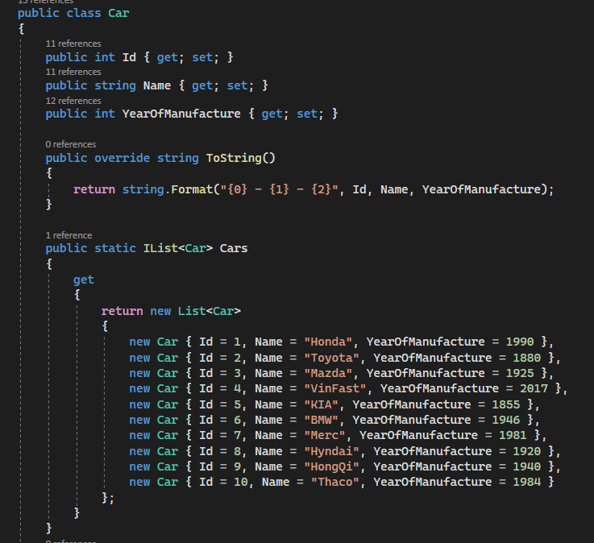
var lists = from <Biến lưu thông tin từng phần tử> in <Nguồn dữ liệu> [<Phép toán truy vấn: where, join ... in, order by...> Biều thức lambda] select <Biến lưu thông tin từng phần tử>
class Program { static void Main(string[] args) { var cars = Car.Cars; var list = from item in cars where item.YearOfManufacture >= 1990 select item; foreach (var item in list) { Console.WriteLine(item); } Console.ReadKey(); } }
1 - Honda - 1990 4 - VinFast - 2017

Slide 17
class Program { static void Main(string[] args) { var cars = Car.Cars; var list = cars.Where(f => f.YearOfManufacture >= 1990); foreach (var item in list) { Console.WriteLine(item); } Console.ReadKey(); } }
1 - Honda - 1990 4 - VinFast - 2017

Slide 18
Một số toán tử truy vấn chuẩn trong linq
Nhóm | Phương thức
Lọc dữ liệu | Where, OfType
Sắp xếp | OrderBy, OrderByDescending, ThenBy, ThenByDescending, Reverse
Nhóm | GroupBy, ToLookup
Join | GroupJoin, Join
Projection | Select, SelectMany
Tổng hợp | Aggregate, Average, Count, LongCount, Max, Min, Sum
Định lượng | All, Any, Contains
Phần tử | ElementAt, ElementAtOrDefault, First, FirstOrDefault, Last, LastOrDefault, Single, SingleOrDefault
Tập hợp | Distinct, Except, Intersect, Union
Phân vùng | Skip, SkipWhile, Take, TakeWhile
Liên kết | Concat
So sánh bằng | SequenceEqual
Tạo danh sách | DefaultEmpty, Empty, Range, Repeat
Chuyển đổi | AsEnumerable, AsQueryable, Cast, ToArray, ToDictionary, ToList

Slide 19

Thank You

